Slide 1
«Никто не знает свои силы, пока их не испробует» Иоганн Гёте

Slide 2
Погода, ребята, лед, солнце, снежки, коньки.
Выпишите:
Из первого букву парного глухого согласного
Из второго букву непарного звонкого согласного
Из третьего слова букву проверяемого парного согласного
Из четвертого слова букву непроизносимого согласного
Из пятого слова букву проверяемого парного согласного
Из шестого слова букву непарного звонкого согласного

Slide 3
П р д л ж н
е о е и е
ПРЕДЛОЖЕНИЕ

Slide 4
земля, голая, промерзла
вечеру, к, потеплело
закружились, крупные, воздухе, снежинки, в
больше, их, становилось, все
хлопьями, снег, повалил

Slide 5
Снегопад
Голая земля промерзла. К вечеру потеплело. В воздухе закружились крупные снежинки. Их становилось все больше. Снег повалил хлопьями.

Slide 6
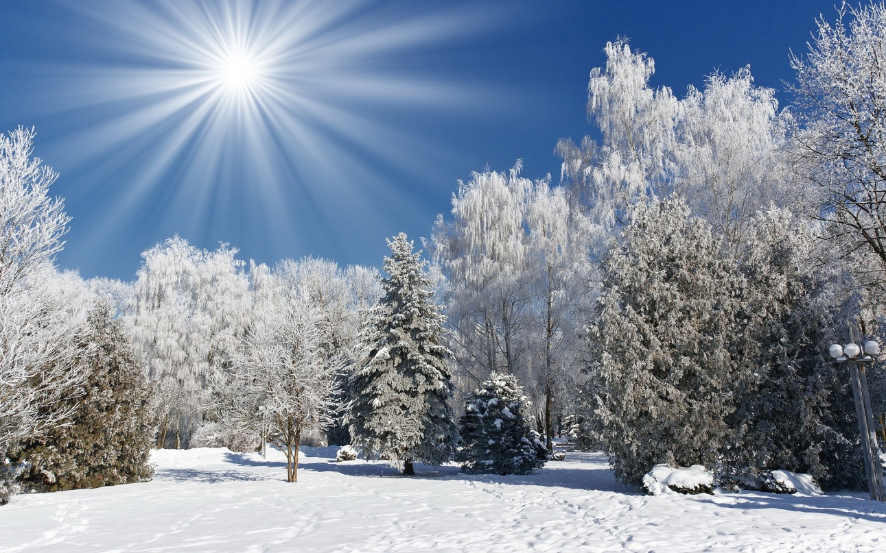

Slide 7
Зимушка, волшебница, чародейка, красавица, гостья.

Slide 8
Робкой потревоженной пушинкой Падает над городом снежинка. Ниже, ниже – кругом, прямо, криво. Ах! И до чего ж она красива! А. Пришелец

